Slide 1
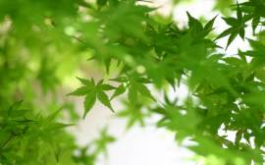
Учимся видеть красоту

Slide 2
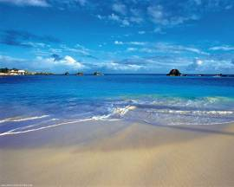
Т
К
Р
А
А
О
С
Ответ «Красота»

Slide 3
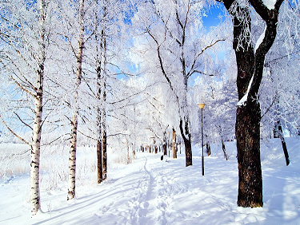
ИНЕЙ
По деревьям серебристая
Перекинулась фата-
Белоснежная, пушистая
Кружевная красота!
И себя берёзка грустная
Не могла узнать сама-
Так украсила искусная
Ветки деревца зима.

Slide 4
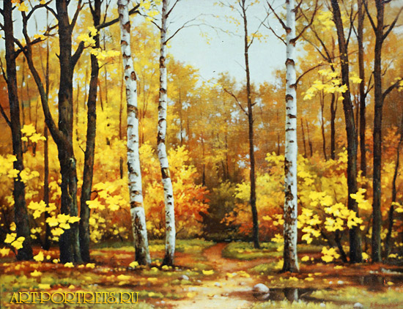

Slide 5
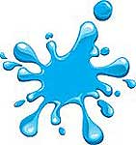
КРОССВОРД
Р
Е
К
А
Р
А
Д
У
Г
А
Т
У
Ч
А
Л
И
С
Т
Ь
Я
М
О
Р
О
З
В
Е
Т
Е
Р
Г
Р
А
Д

Slide 6
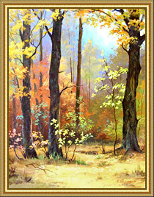
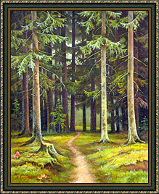
ДАВАЙТЕ ЛЮБИТЬ ОКРУЖАЮЩИЙ МИР!
ДАВАЙТЕ БУДЕМ БЕРЕЧ ЕГО И ВОСХИЩАТЬСЯ ИМ!

